Slide 1

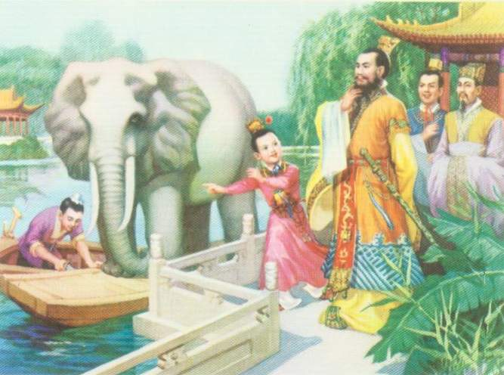

Slide 2
请同学们大声地朗读课文。
1、用“○”圈出课文中要求会认的字。
2、用“△”画 出课文中要求会写的字。
3、边读边标出自然段的序号。

Slide 3
思考：课文讲了一件什么事？
曹冲小时候想办法称象的故事。

Slide 4

chēnɡ chènɡ
称
秤
妈妈拿来一杆（ ），去（ ）苹果。
秤
称

Slide 5
xiànɡ xiànɡ
像
象
别人送给曹操一头大（ ）。
象
像
闪闪的星星好（ ）无数的眼睛。

Slide 6


挂 气 球
腿tuǐ
柱zhù
微wēi
称chēng
艘sōu
秤chèng
象xiàng
倒dào
官guān
杆gǎn
沉chén
议yì
止zhǐ

Slide 7
大官 曹操 柱子 议论
秤杆 宰割 摇头 一艘
船舷 微笑

Slide 8


木柱
和平
摇头
船底
官员
岁月
石块
力气
车站
议论
重量
果然
几岁

Slide 9
我们来开火车啦!
称
象
官
止
腿
微
柱
沉
议
秤
艘

Slide 10
读一读
称象 柱子 议论 秤杆 一艘 官员们
下沉 微笑 船舷（xián）
得 (děi)造一杆(ɡǎn)大秤

Slide 11
第一自然段讲了一件什么事？
曹操带领儿子和官员去看人家送
给他的一头大象。
时间：古时候
人物：曹操、曹操的儿子、官员
事情的起因

Slide 12
第二自然段告诉了我们什么？
大象又高又大，官员们在议论大
象的重量。

Slide 13
说一说
官员们一边看一边议论。
我们一边唱歌一边跳舞。
一边 一边 。

Slide 14

想一想
课文中是怎样描写这头大象的呢？
用“~~~”画出文中的句子。

Slide 15
这头大象怎么样？
又高又大。
你是从哪些话中看出大象又高又大？
身子像一堵墙，腿像四根柱子。
“像… …像… …”这两个比喻句把大
象的高大写的既生动又形象。

Slide 16

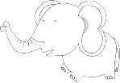
读读想想
大象又高又大，身子像一堵墙，腿像四根柱子。

Slide 17
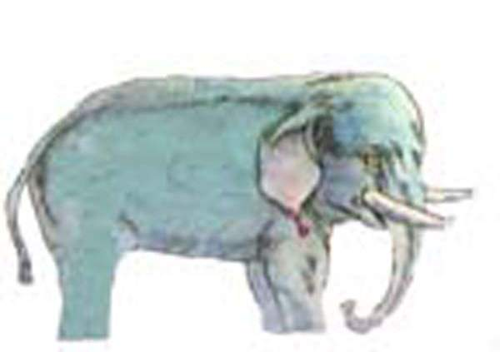

大象的身体像什么？

Slide 18

大象的腿像什么？

Slide 19
读读想想
大象 ，身子像 ，腿像 。
又高又大
一堵墙
四根柱子

Slide 20
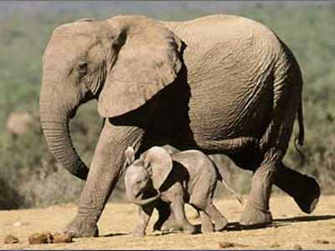
看看说说
大象又高又大，身子像一堵墙，腿像四根
柱子，耳朵像 ，鼻子像
，尾巴像 。
两把大扇子
一个长长
的钩子
一根小小的辫子

Slide 21
大象又高又大，身子
像一堵墙，腿像四根柱子。
弯弯的月亮像 。
夏天的太阳像 。
像 。

Slide 22
官员们在议论什么？
这么大的象，到底有多重?

Slide 23
齐读第三自然段。
官员们想出了哪些称象的方法？
（用“有的……有的……也有的……”句式说）
一是造一杆大秤来称；
二是把大象割成一块一块的用秤称。

Slide 24
曹操听后态度怎么样？
直摇头
为什么直摇头？
因为曹操对官员们提出的办法不满意。
“直摇头”——不停的摇头，说明曹操
的态度是坚决反对的。

Slide 25
男生齐读第四自然段。
这段讲什么？
曹冲提出称象的办法。

Slide 26
指名读第五自然段。
曹操认为曹冲的办法好不好？从
课文中哪句话看出来？
“曹操微笑着点点头。”

Slide 27
齐声朗读课文。
我们应该学习曹冲的什么品质？
认真观察事物、善于动脑筋思考问题
的品质。

Slide 28
曹冲的办法是什么？
分了几个步骤？

Slide 29
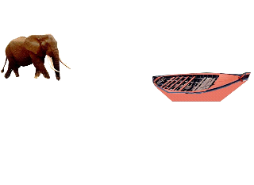
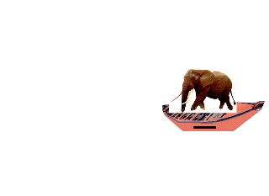
赶象上船,在船舷下沉处线。
称象第一步:

Slide 30
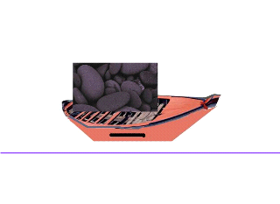
把大象赶下船, 往船上装石头装到画线处为止。
称象第二步:

Slide 31
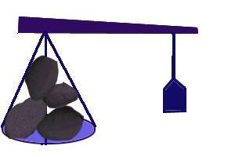
称船上的石头。
称象第三步:

Slide 32
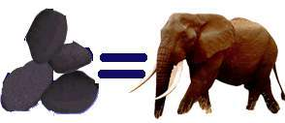
称象第四步：
    把石头的重量加起来，就等于大象的重量。

Slide 33
默读第四自然段，把曹冲说的话画下来、
并用“﹍”画出有关称象时的动词。
曹冲说的话共有几句？
四句
动词：“赶、沉、画、装、称”
这些动词准确、具体地写出了称象的步
骤和方法。

Slide 34
先把大象（ ）一艘大船上，看船身下沉多少，就（ ）水面，在船舷上（ ）。再把大象（ ），往船上( ）。等船下沉到画线的地方，（ ）船上的石头。这样，就称出了大象的重量。
赶 到
沿 着
画 线
赶上岸
装石头
称 一 称

Slide 35
通过这一自然段的学习，你看出了
曹冲是一个什么样的人？
非常聪明 善于观察
爱动脑筋 思考问题
我长大了，要做一个———————
—————————————的人。

Slide 36
曹冲为什么能想出
科学的称象方法？
因为曹冲认真观察事物、善于动脑筋
思考，并从官员们的议论中得到启发。

Slide 37
听到称大象的方法时，曹冲想：
(用船当大称)
听到宰大象的方法时，曹冲想：
(用石头代替大象，可以一块一块地称 )

Slide 38
齐声朗读课文。
我们应该学习曹冲的什么品质？
认真观察事物、善于动脑筋思考问题
的品质。

Slide 39
拓展
曹冲才7岁，就这么聪明，你还有其
他更好的称象办法吗？找同学说一
说，看看你们两个谁最聪明！

Slide 40


和
柱
谁
块
岁
站

Slide 41
和
柱
谁
块
岁
站

Slide 42

hé
两拼音节
和
左右结构
禾 字旁
和 平
和 好
几天过去了，爸爸妈妈终于和好了。
和 气

Slide 43
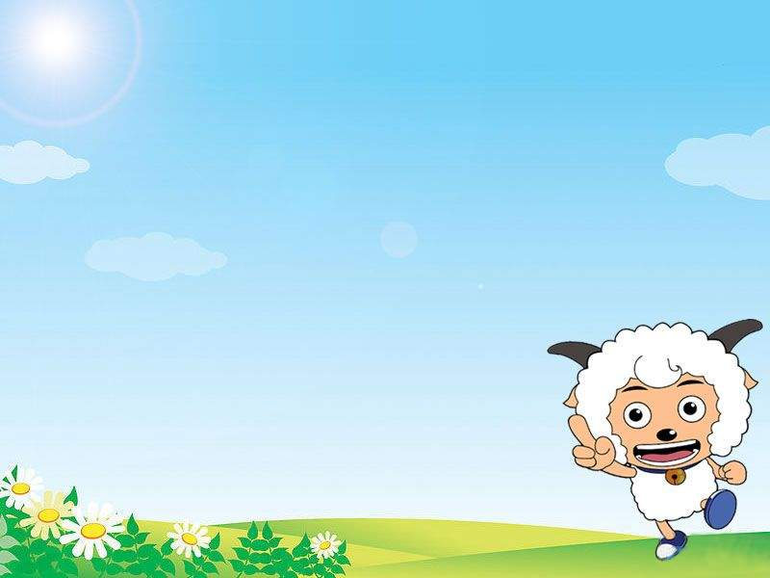

禾
河
和
我( )小明一起去公园的小( )里钓鱼。
春天到了,田野里到处都是青青的( )苗。
和
河
禾
我会填

Slide 44
hé

Slide 45
和
柱
谁
块
岁
站

Slide 46
zhù
两拼音节
柱
左右结构
木 字旁
柱 子
大象的腿像四根大柱子。

Slide 47
zhù

Slide 48
和
柱
谁
块
岁
站

Slide 49
shéi
两拼音节
谁
左右结构
讠 字旁
谁的
这本书是谁的？
你是谁？

Slide 50
shéi

Slide 51
和
柱
谁
块
岁
站

Slide 52

kuài
三拼音节
块
左右结构
土 字旁
一块儿
我和小明一块儿回家。
石块
山坡上有好多石块。
土块

Slide 53
快
块
快
我和小明一( )儿去公园里放风筝，真( )乐！
块
我会填

Slide 54
kuài

Slide 55
和
柱
谁
块
岁
站

Slide 56
suì
两拼音节
岁
上下结构
山 字头
几岁
小妹妹，你今年几岁了？
岁数
岁月

Slide 57
suì

Slide 58
和
柱
谁
块
岁
站

Slide 59
zhàn
两拼音节
站
左右结构
立 字旁
车站
我们学校旁边有个车站。
站台
站立

Slide 60
zhàn

Slide 61
和
柱
谁
块
岁
站

Slide 62
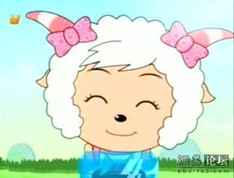
找朋友

Slide 63
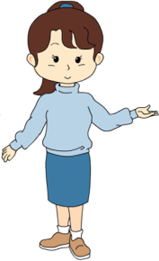
和好
柱子
和平
铁柱
谁的
一块儿
岁月
是谁
石块
几岁
站立
站台

Slide 64
和
柱
谁
块
岁
站

Slide 65
练习
（1）曹操问 谁有办法把这头大象称一称
(2)曹冲站出来说 我有办法
（3）他大声喊 快回来
：“
?”
：“
。 ”
：“
! ”

Slide 66
读一读，比较每组中的两句话意思
有什么不同。
1、 曹操听了摇头。
曹操听了直摇头。
2 、曹操的儿子曹冲七岁。
曹操的儿子曹冲才七岁。
3、 大象有多重呢？
大象到底有多重呢？

Slide 67

大象是陆地上最大的动物，现存的大象仅两种，非洲象和亚洲象。非洲象体型较大，最大的雄象约7吨重，雌雄象都长有发达的象牙；亚洲象略小，最大的体重约5吨，仅雄象才长有发达的象牙。象的鼻子粗大，但能拾取针等细小物件。象的听力很强，能听出森林中的各种声响，可以在5公里内听出水的声音。但是它的视力极差，是著名的“近视眼”，对静止不动的东西只能看到10米远，即使活动的东西也只能看到30米远。

Slide 68
大象看样子它很迟钝，其实很聪明，性格善良而温顺，经过训练能通晓人意，不但能学会不少技艺，能表演舞蹈、吹口琴、摇铃等节目，还能为主人运输、驮人、伐木、垦荒、搬运重物等工作。
象的寿命可长达70岁以上，小象要经过14—15年才成熟，一只母象一生只能生5—6只小象，因此繁殖率较低。而人们为了获取象牙常加以猎杀，如今世界已不足7.5万头大象。因此必须发出呼吁，制止象牙的非法贩卖，以拯救这一濒危动物。

